Slide 1


ბიზნესის, კომპიუტინგის და სოციალურ მეცნიერებათა სკოლა
დარჩით სახლში!
კომპიუტერული მეცნიერების მიმართულება

Slide 2
პროგრამული უზრუნველყოფის ინჟინერიის საფუძვლები
(Online მეცადინეობა)
კვირა 5
დარჩით სახლში!
პაატა გოგიშვილი
ინფორმატიკის დოქტორი
ასოცირებული პროფესორი
2020 წლის 22 ოქტომბერი

Slide 3
პროგრამული უზრუნველყოფის პროექტის დაგეგმვა
დარჩით სახლში!

Slide 4
პროგრამული უზრუნველყოფის პროექტის დაგეგმვა
პროექტის დაგეგმვა მიზნად ისახავს:
ღირებულების და ვადის განსაზღვრას;
გეგმის შედგენას;
ხარისხის კონტროლის გეგმის შედგენას;
რისკების მართვას;
მონიტორინგის მექანიზმების განსაზღვრას;
დარჩით სახლში!

Slide 5
პროგრამული უზრუნველყოფის პროექტის დაგეგმვა
ძალისხმევის შეფასება (Effort Estimation):
ფასის განსაზღვრა;
გეგმის შედგენა და პერსონალის განსაზღვრა;
დარჩით სახლში!

Slide 6
პროგრამული უზრუნველყოფის პროექტის დაგეგმვა
ძალისხმევის შეფასება ზემოდან:
პროგრამის ზომის განსაზღვრა;
ზომის მიხედვით PM-ის დადგენა;
დარჩით სახლში!

Slide 7
პროგრამული უზრუნველყოფის პროექტის დაგეგმვა
ძალისხმევის შეფასება ქვემოდან:
პროგრამის დაყოფა შემადგენელ ნაწილებად;
თითოეული ნაწილის ძალისხმევის დათვლა და შეკრება;
დარჩით სახლში!

Slide 8
პროგრამული უზრუნველყოფის პროექტის დაგეგმვა
ღირებულების და ვადის განსაზღვრა:
კოეფიციენტები;
კვადრატული ფესვის წესი.
დარჩით სახლში!

Slide 9
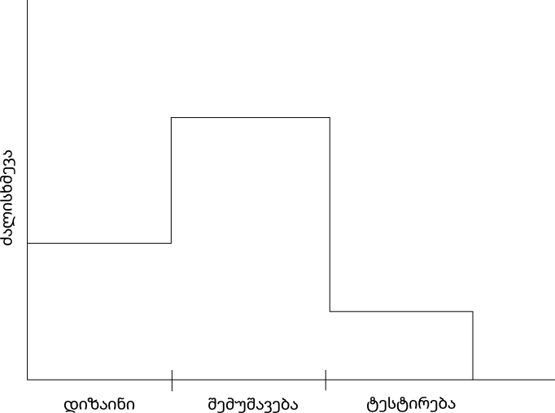
პროგრამული უზრუნველყოფის პროექტის დაგეგმვა
რესურსების განსაზღვრა (Effort Estimation):
დარჩით სახლში!

Slide 10
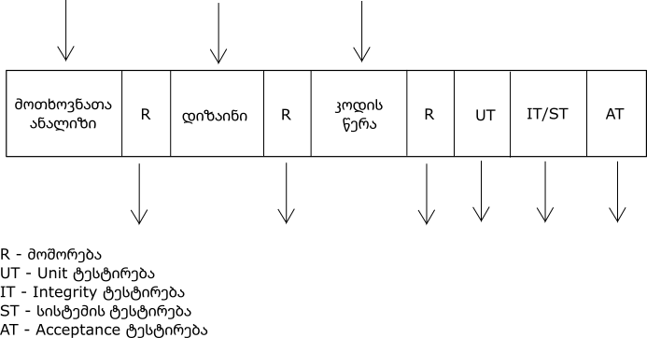
პროგრამული უზრუნველყოფის პროექტის დაგეგმვა
ხარისხის დაგეგმვა (Quality planning):
დარჩით სახლში!

Slide 11
პროგრამული უზრუნველყოფის პროექტის დაგეგმვა
დარჩით სახლში!
რისკების მართვა (Risk Management):
რისკის ალბათობა
უარყოფითი ზეგავლენის მასშტაბი

Slide 12
რისკების მართვას გეგმა (Risk Management Plan):
რისკი | ალბ. | ზეგ. | მინიმიზაციის გეგმა
წარმადობის პრობლემა | დიდი | დიდი | ჯგუფის ტრენინგი. სისტემის ტესტირება შემუშავების ეტაპზე.
კვალიფიციური კადრების ნაკლებობა | საშ. | საშ. | ტრენინგები. პროტოტიპის შეთანხმება დამკვეთთან. კოდირების პრაქტიკის დაგროვება.
პროექტის სირთულე | საშ. | საშ. | სფეროს ცოდნის კადრების მოზიდვა. გამოცდილი კადრების მოზიდვა.
კადრების გადინება | დიდი | დიდი | დავალებების დუბლირება. რამდენიმე მთავარი დეველოპერის როტაცია სხვადასხვა დავალებებზე.
არაზუსტი მოთხოვნები | საშ. | დიდი | პროტოტიპის შექმნა. შუალედური ანგარიშების გაკეთება კლიენტებისთვის.
დარჩით სახლში!

Slide 13
პროგრამული უზრუნველყოფის პროექტის დაგეგმვა
დარჩით სახლში!
პროექტის მონიტორინგი:
აქტივობების ანალიზი
მიმდინარე სტატუსის განსაზღვრა
საეტაპო ვადების კონტროლი

Slide 14
პროგრამული უზრუნველყოფის პროექტის დაგეგმვა
დეტალური გეგმა:
საკითხების დანაწილება
დახარჯული დროის აღრიცხვა
დარჩით სახლში!

